Slide 1
«Женщины села Карамалы – труженицы тыла в годы Великой Отечественной войны»
Муниципальное бюджетное общеобразовательное учреждение средняя общеобразовательная школа №1 имени Бориса Аристарховича Прозорова города Никольска Пензенской области
Выполнил: ученик 7»в» класса МБОУ СОШ №1 им. Б.А.Прозорова Подкладов Тимур

Slide 2
Лозунги
« В тылу как на фронте»,
«Все для фронта! Все для победы!»
стали основными лозунгами тружеников тыла

Slide 3
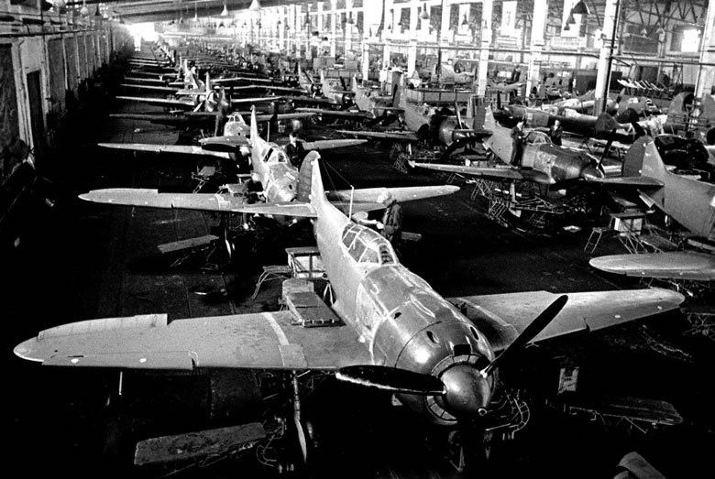

Slide 4
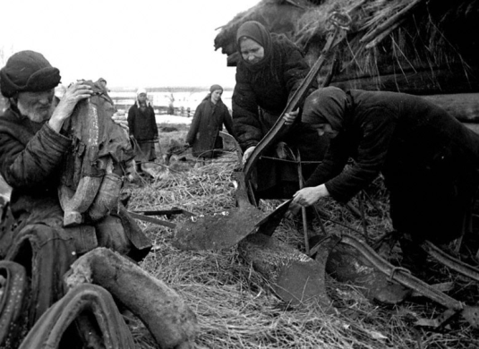
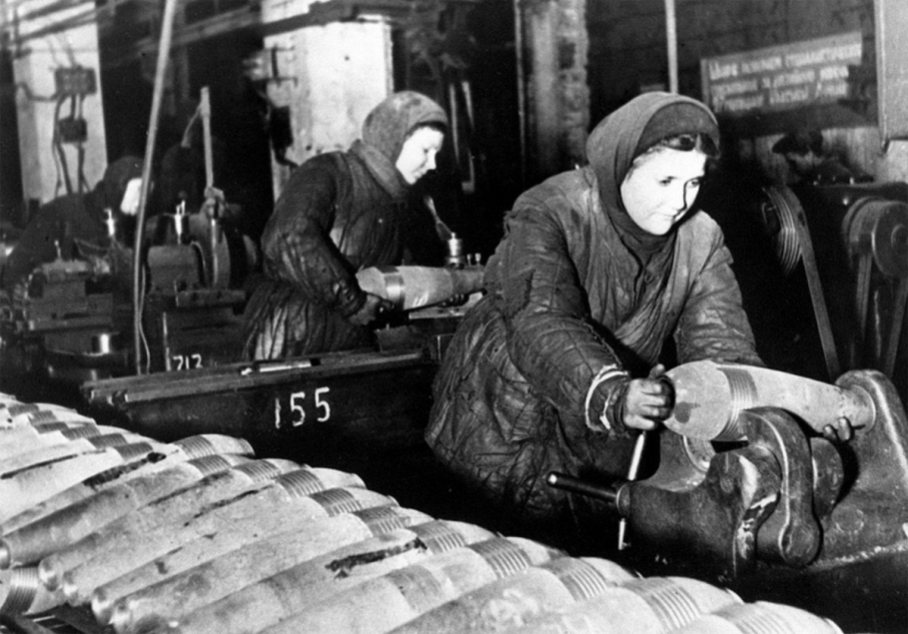
Цель данной исследовательской работы: изучить биографию тружениц тыла и их вклад в приближение победы в годы Великой Отечественной войны.

Slide 5
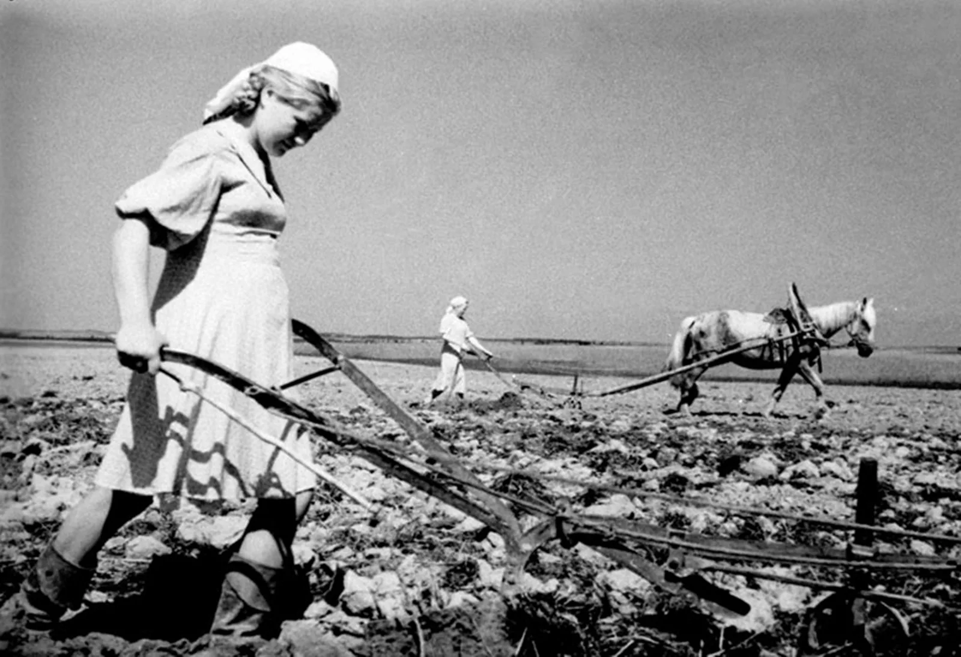
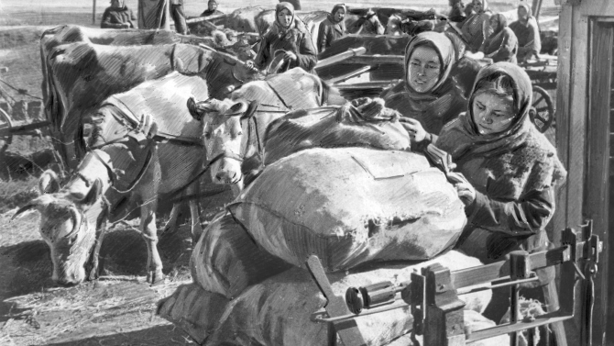
задачи:
- на примере четырёх простых женщинах, наших землячках, уроженцах села Карамалы изучить условия жизни народа в военные годы; - показать, как отразилась война на судьбах тружеников тыла; - узнать, какой вклад внесли труженики тыла, приближая Великую Победу; - донести моим сверстникам правду о той жестокой войне и тяжелом труде, которые легли на плечи наших прадедушек и прабабушек.

Slide 6
Всё для фронта! Всё для Победы!

Slide 7
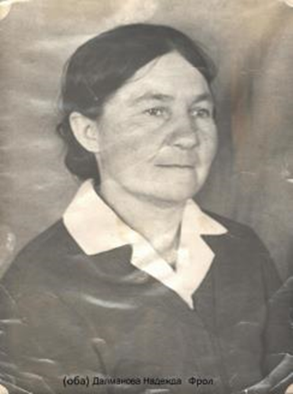
Самоотверженный труд женщин в тылу
Малашкина(Далманова)Надежда Фроловна

Slide 8
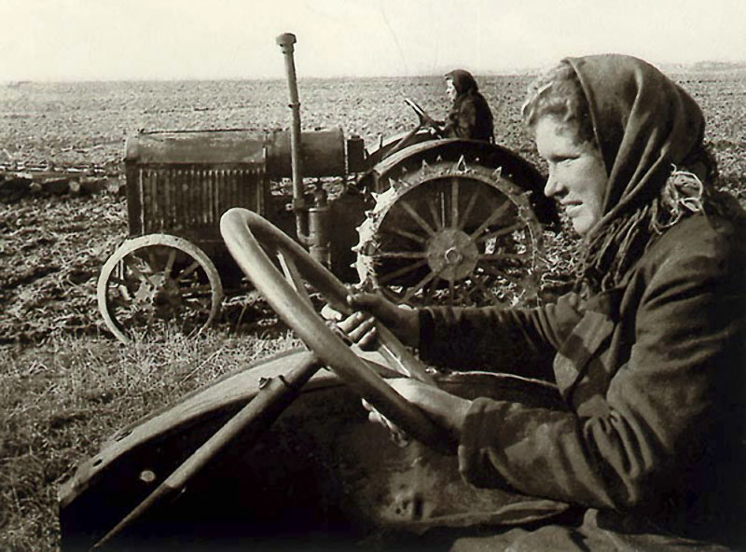
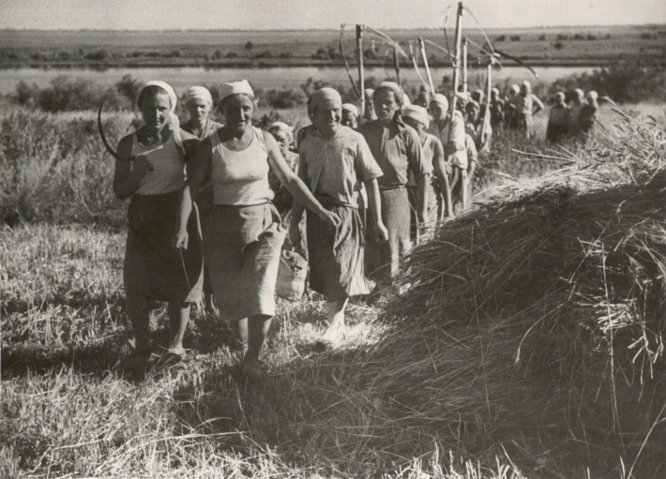

Slide 9
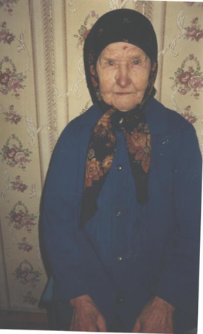
Самоотверженный труд женщин в тылу
Кручинина Ефросинья Алексеевна

Slide 10
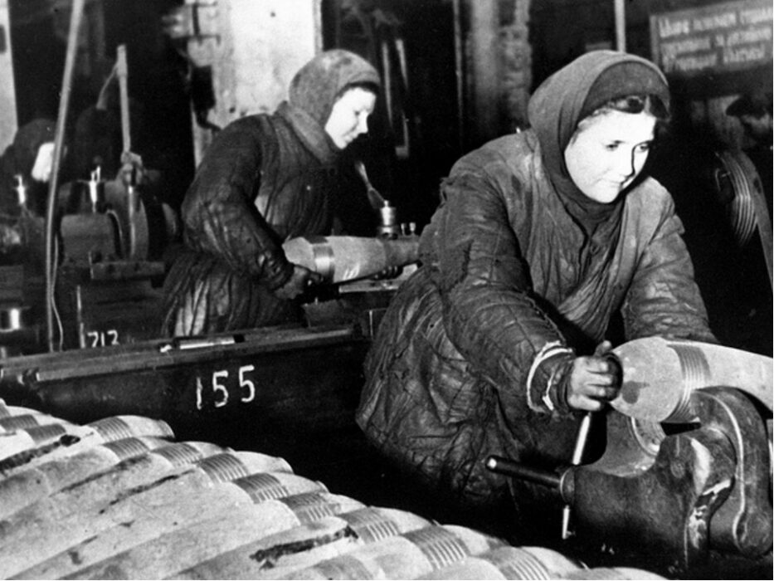
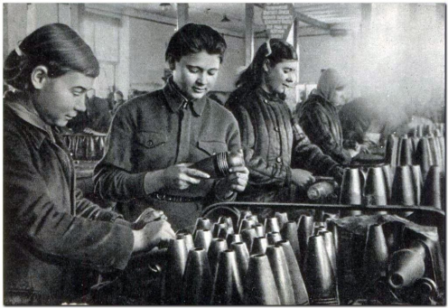

Slide 11
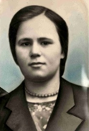
Самоотверженный труд женщин в тылу
Жукова (Бурашникова) Анна Яковлевна.

Slide 12
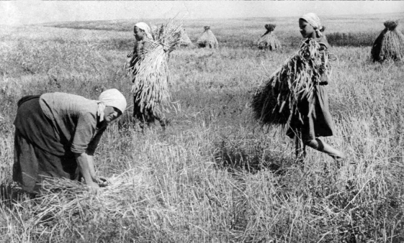
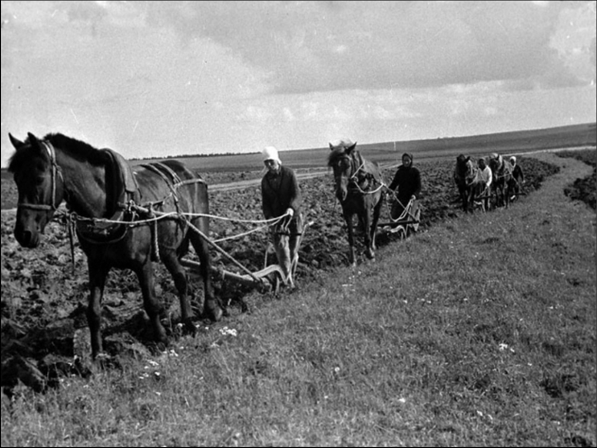

Slide 13
Самоотверженный труд женщин в тылу
Белова Дарья Прокопьевна

Slide 14
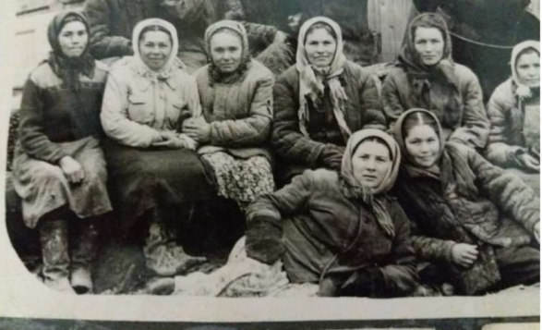
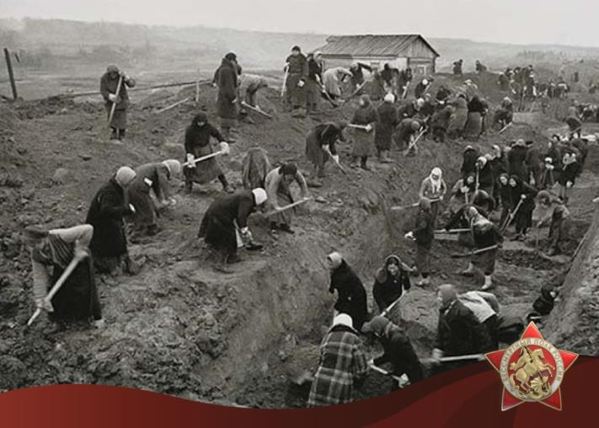

Slide 15
Спасибо за внимание

